Slide 1
Tiểu luận chuyên ngành Ngành: CÔNG NGHỆ THÔNG TIN TÌM HIỂU HỌC SÂU CHO BÀI TOÁN PHÂN LOẠI NGHỀ NGHIỆP qua hình ảnh
GVHD: TS. Nguyễn Thiên Bảo
SVTH: Nguyễn Huy Quang - 15110107

Slide 2
Tổng quan bài toán phân loại nghề nghiệp
Nhận diện hình ảnh .jpg, sau đó trả ra kết quả phần trăm nghề nghiệp.
Áp dụng những kiến thức cơ bản của Neural Networks, kiến thức của một số thuật toán, activation function, cost functions để phục vụ cho bài toán.
Kết quả: sản phẩm là chương trình giao diện Winform, kết hợp gọi API (Application Programming Interface) chứa json kết quả phần trăm nghề nghiệp.

Slide 3
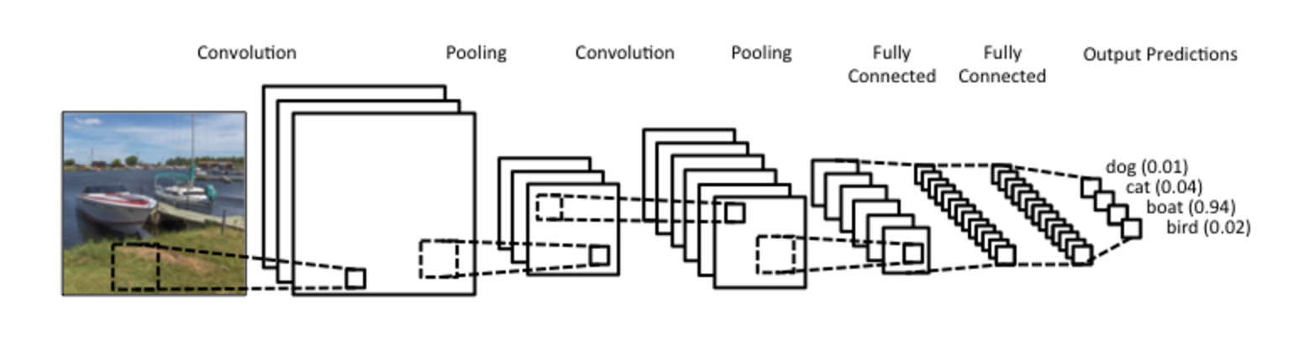
Sơ đồ hoạt động của CNN

Slide 4
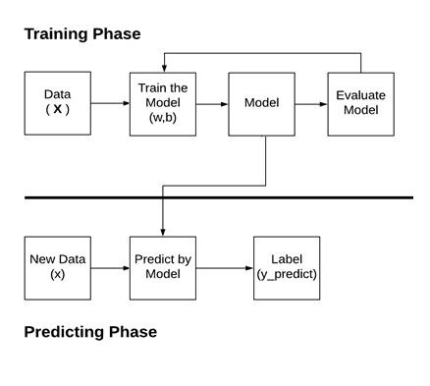
Diagram cho bài toán

Slide 5
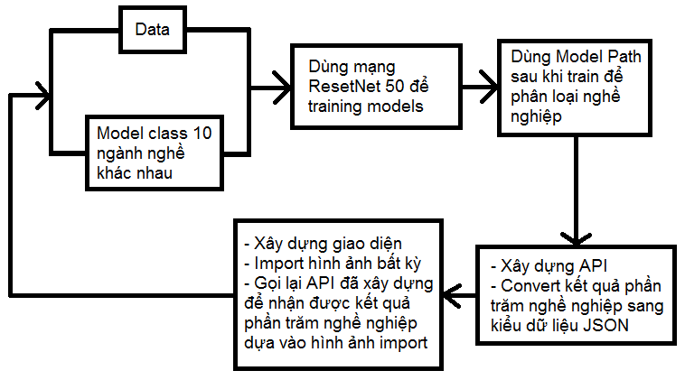
Các bước thực hiện

Slide 6
Chuẩn bị dữ liệu và kết quả
Về cơn bản, chúng ta sẽ chia tập dữ liệu thành 3 phần:
Train: đây là tập dữ liệu dùng để training. Trong này sẽ chia được chia tiếp thành 10 tập là các ngành nghề.
Valid: đây là tập dữ liệu dùng để xác thực. Trong này sẽ chia được chia tiếp thành 10 tập là các ngành nghề.
Test: đây là tập dữ liệu dùng để test (bước cuối). Trong này sẽ chia được chia tiếp thành 10 tập là các ngành nghề.
Dataset được nhóm lấy từ website này:
https://github.com/OlafenwaMoses/IdenProf/releases/download/v1.0/idenprof-jpg.zip
Dataset chia thành 9000 (900 hình cho mỗi nghề) hình ảnh để đào tạo mô hình trí tuệ nhân tạo và 2000 (200 hình cho mỗi nghề) hình ảnh để kiểm tra hiệu suất của mô hình trí tuệ nhân tạo khi nó đang đào tạo.

Slide 7
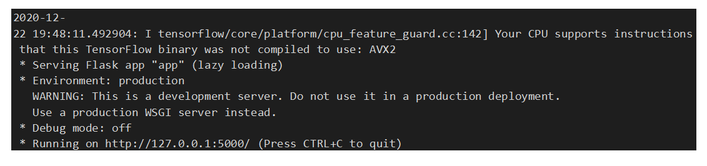
Xây dựng API và JSON nhận được
Link URL local

Slide 8
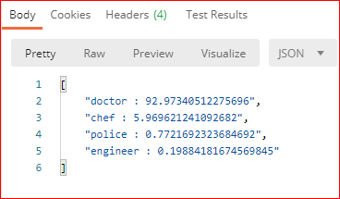
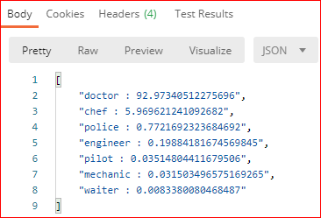
Kết quả json

Slide 9
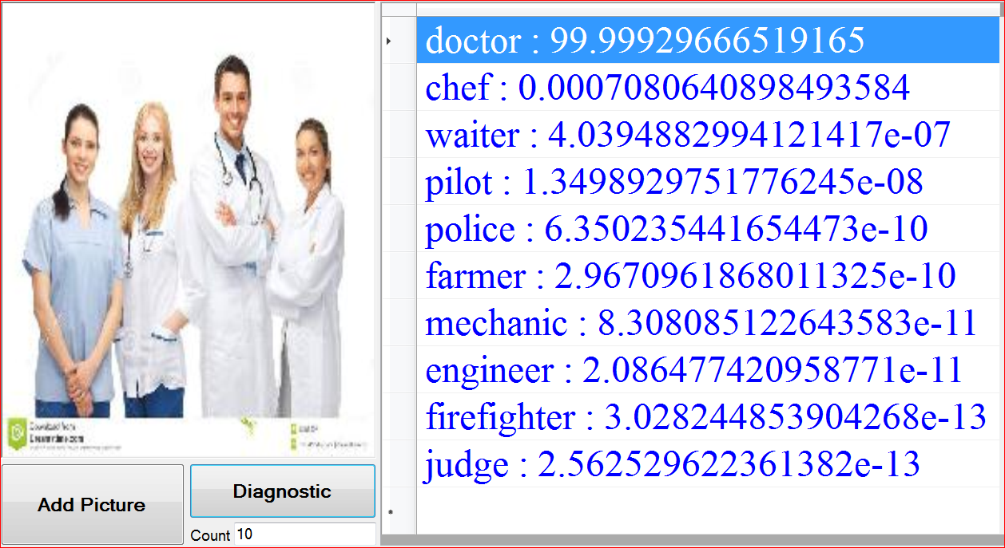
Xây dựng giao diện Winform

Slide 10
Tổng Kết
Nhược điểm
Giao diện Winform còn đơn giản
Chưa tối ưu được điểm chính xác 100%
Chưa tăng giới hạn số hình ảnh lên 10.000
Phát triển
Trong tương lai gần, với dự án này ta có thể phát triển trên App di động, tạo ra một mô hình mới độc quyền, huấn luyện trên mô hình tiên tiến hơn và mở rộng nghiên cứu bộ dữ liệu khác.

